Slide 2
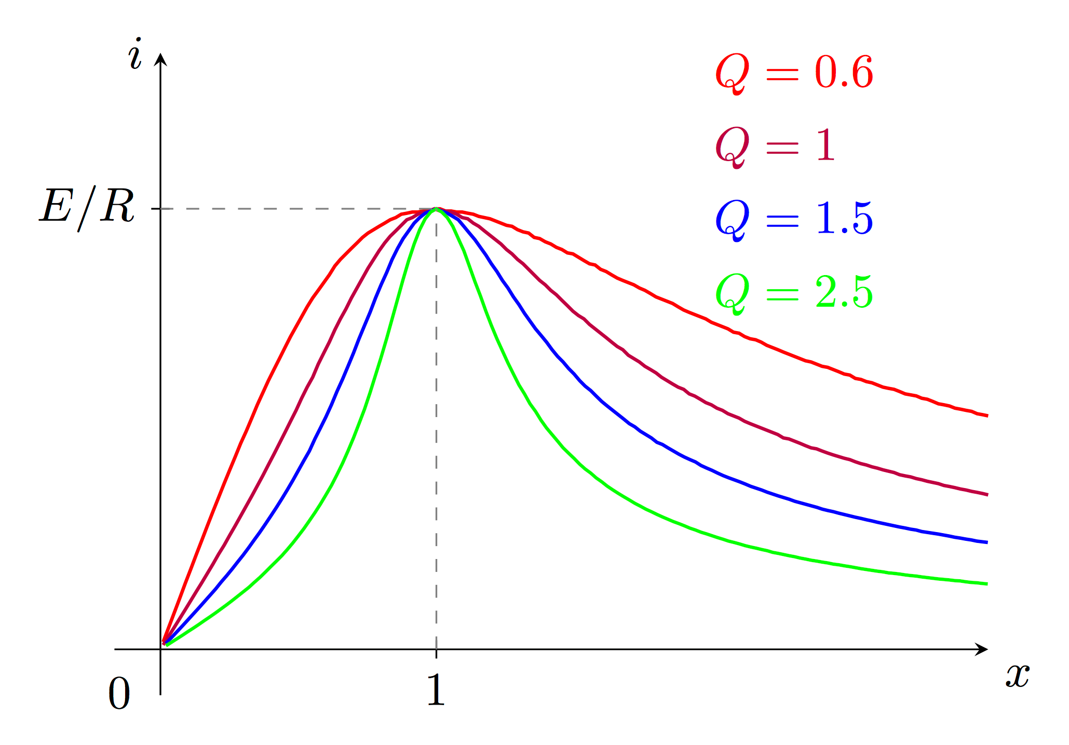
e0/R
Ω

Slide 4
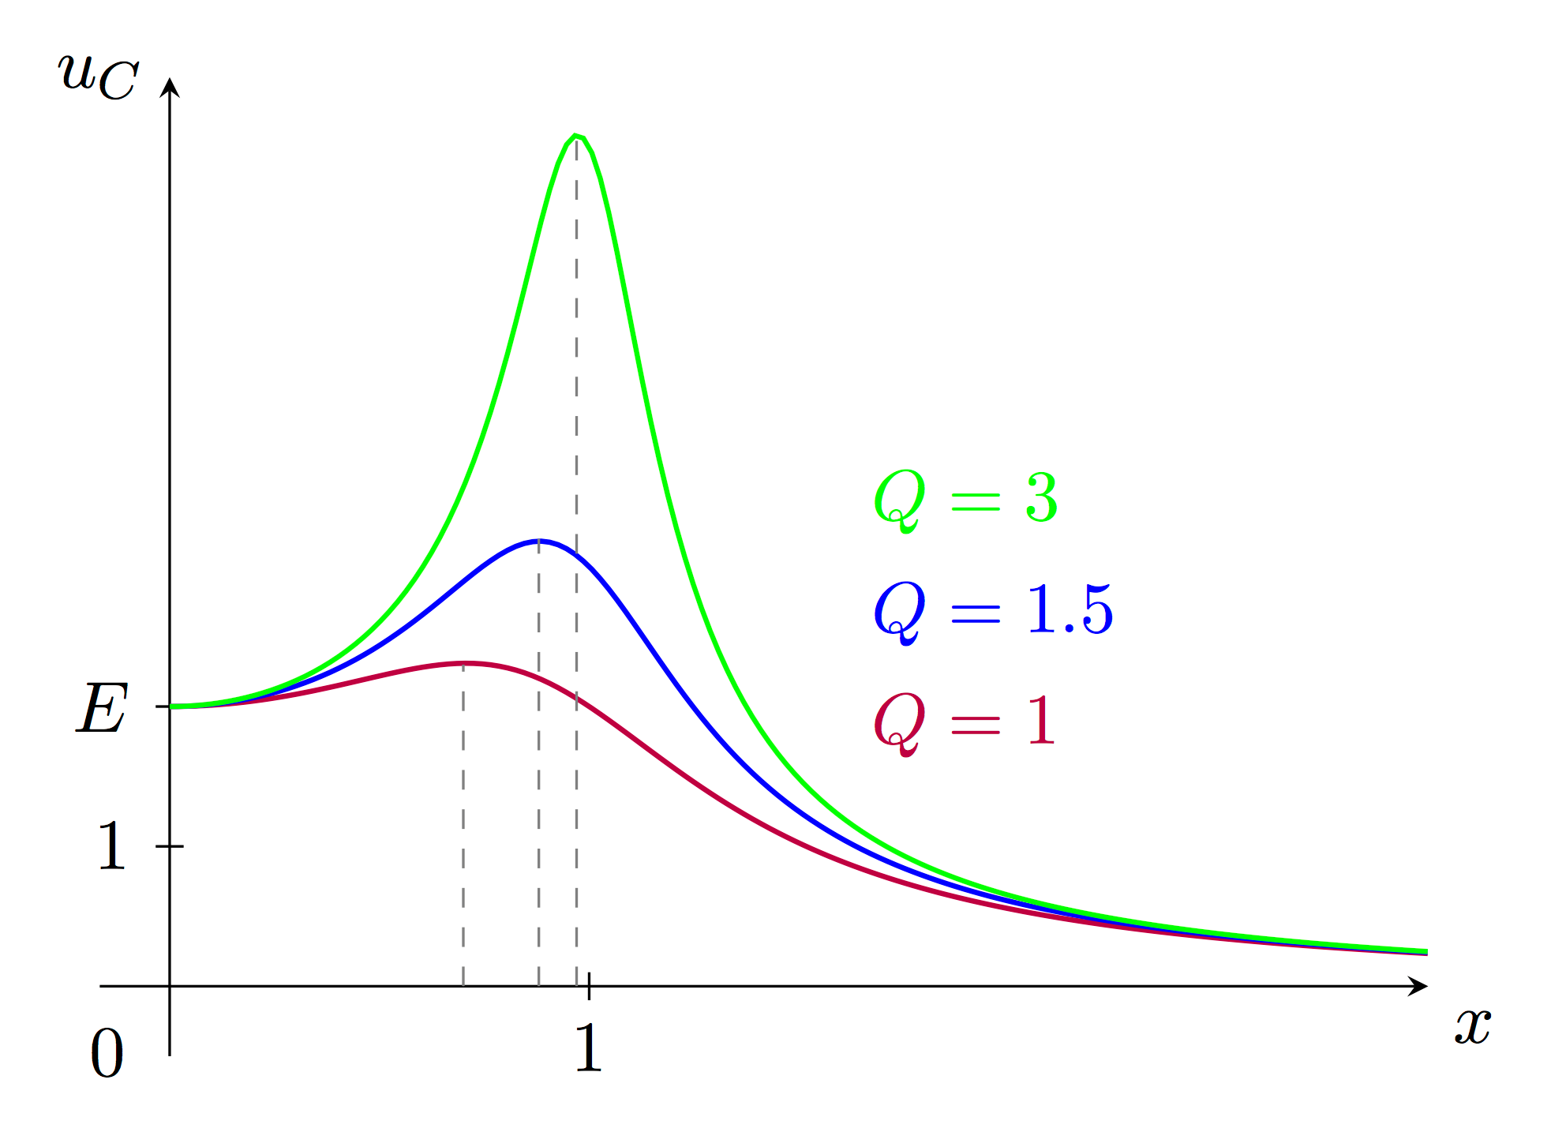
e0
Ω

Slide 6
